Slide 1
PROCES BUDOWLANY
Główne działania Prezydenta Miasta Krakowa
w zakresie realizacji ustawy Prawo budowlane
w kontekście postępowań w sprawie wydania decyzji pozwolenia na budowę

Slide 2
Umocowanie prawne
Ustawa Prawo budowlane - Dz.U. 2021 poz. 2351
Rozporządzenie Ministra Infrastruktury w sprawie warunków technicznych jakim powinny odpowiadać budynki i ich usytuowanie - Dz.U. 2019 poz. 1065
Rozporządzenie Ministra Transportu i Gospodarki Morskiej w sprawie szczegółowego zakresu i formy projektu budowlanego - Dz.U. 2020 poz. 1609
I szereg innych

Slide 3
Schemat postępowania w sprawie wydania decyzji pozwolenia na budowę
Wniosek
o pozwolenie
na budowę
Kompletny
Braki formalne
Wezwanie z
art..64 KPA
uzupełnione
Zawiadomienie
o wszczęciu
postępowania
Postanowienie z
Art. 35 PB
uzupełnione
Nie uzupełnione
w wyznaczonym
terminie
Nie uzupełnione
W terminie 7 dni
Decyzja
o pozwoleniu
na budowę
Wniosek
pozostawiony
bez rozpoznania
Decyzja odmowna

Slide 4
3 egzemplarze projektu – 3 części
Projekt budowlany
Projekt zagospodarowania
działki lub terenu
Projekt
Architektoniczno-
budowlany
Projekt techniczny
Pozwolenie na budowę
Rozpoczęcie
budowy

Slide 5
Obowiązki organu architektoniczno-budowlanego
Przed wydaniem decyzji o pozwoleniu na budowę lub odrębnej decyzji o zatwierdzeniu projektu budowlanego właściwy organ administracji architektoniczno-budowlanej jest zobowiązany do sprawdzenia:
- zgodności projektu budowlanego z ustaleniami miejscowego planu zagospodarowania przestrzennego albo decyzji o warunkach zabudowy i zagospodarowania terenu
- zgodności projektu zagospodarowania działki lub terenu z przepisami, w tym techniczno-budowlanymi
- kompletności projektu budowlanego i posiadanie wymaganych opinii, uzgodnień, pozwoleń i sprawdzeń
- wykonanie projektu przez osobę posiadającą uprawnienia budowlane i będącą członkiem izby samorządu zawodowego

Slide 6
Art. 35 ustawy Prawo budowlane
Art. 35 ust. 1 ustawy prawo budowlane wskazuje zakres badania organu.
Art. 35 ust. 2 wskazuje obowiązek wezwania inwestora do uzupełnienia nieprawidłowości.
W razie spełnienia wymagań określonych w ust. 1 organ nie może odmówić wydania decyzji o pozwoleniu na budowę.

Slide 7
Art. 35 ustawy Prawo budowlane - cd
Art. 35 ust. 3 ustawy prawo budowlane zobowiązuje organ w przypadku stwierdzenia naruszeń przepisu art. 35 ust. 1 do nałożenia postanowieniem obowiązku usunięcia nieprawidłowości określając termin ich usunięcia a po jego bezskutecznym upływie organ wydaje decyzję odmowną.
Art. 35 ust. 6 wskazuje termin wydania decyzji – 65 dni.
Art. 35 ust. 8 precyzuje, że: do terminu, o którym mowa w ust. 6, nie wlicza się terminów przewidzianych w przepisach prawa do dokonania określonych czynności, okresów zawieszenia postępowania oraz okresów opóźnień spowodowanych z winy strony, albo z przyczyn niezależnych od organu.

Slide 8
65 dni – brak przekroczeń terminów
Od 2005 roku wobec Prezydenta Miasta Krakowa nie orzeczono kar pieniężnych w zakresie przekroczenia terminu postępowania poprzedzającego wydanie decyzji pozwolenia na budowę z uwagi na brak stwierdzenia zwłoki.

Slide 9
Ilość wydanych decyzji PnB w Krakowie

Slide 10
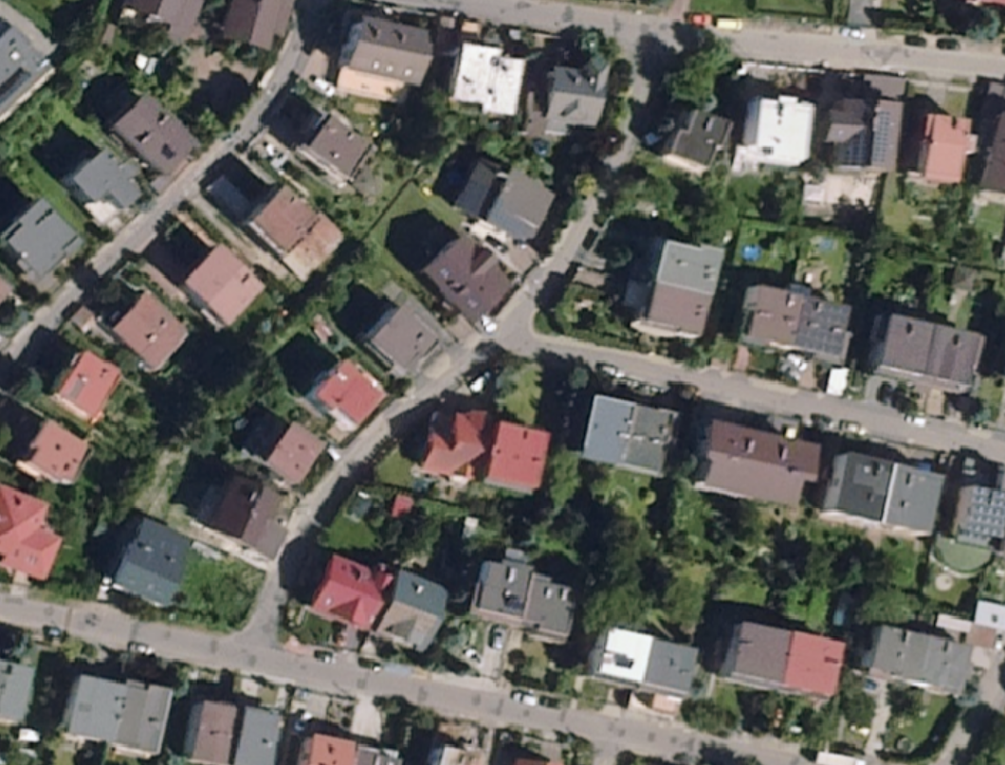
PnB budynki jednorodzinne

Slide 11
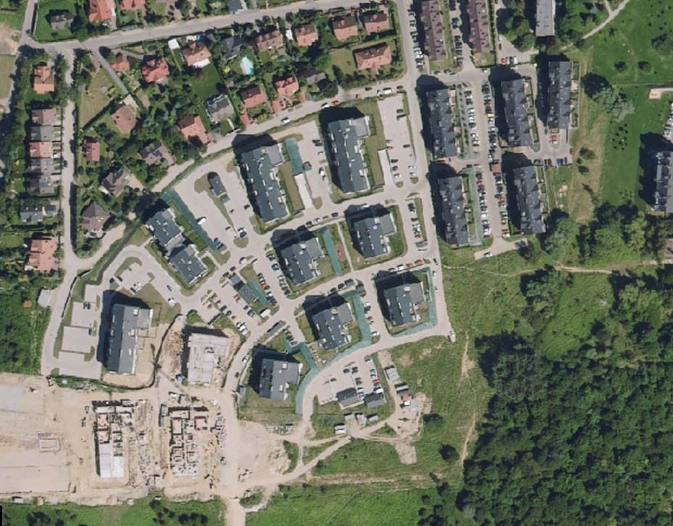
PnB budynki wielorodzinne

Slide 12
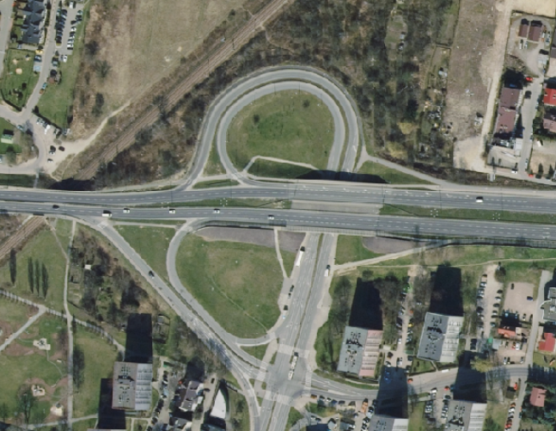
Decyzje Zgody na Realizację Inwestycji Drogowej ZRID
Wpłynęło:
2018 – 44 wnioski
2019 – 25 wniosków
2020 – 29 wniosków
2021 – 36 wniosków
Ilość wydanych decyzji:
2018 – 20
2019 – 24
2020 – 26
2021 – 14

Slide 13
Porównanie największych miast

Slide 14
Porównanie największych miast
mieszkania oddane do użytkowania

Slide 15
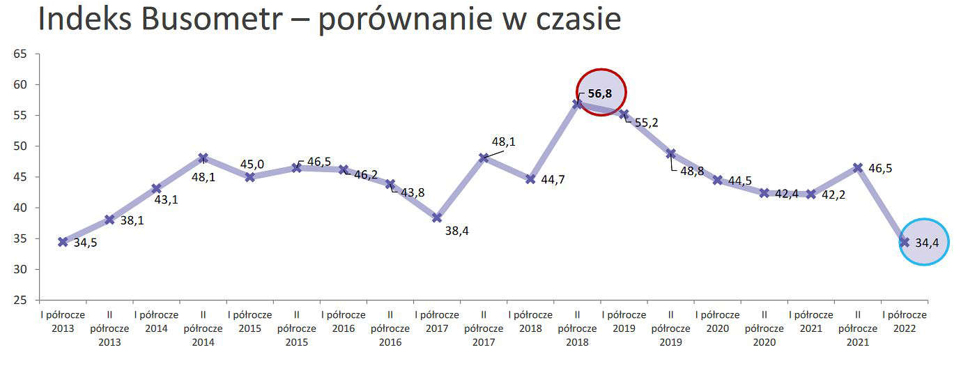
Ilość decyzji PnB w Krakowie
Mimo pandemii nie odnotowano spadków w ilości wydawanych pozwoleń na budowę tak dużych jaki wskazuje Indeks nastrojów przedsiębiorców "Busometr" (ZPP – Związek Przedsiębiorców i Pracodawców) na pierwsze półrocze 2022 roku

Slide 16
Dziękujemy za uwagę

